Slide 1
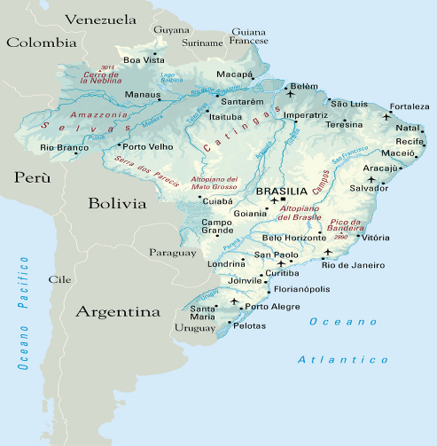
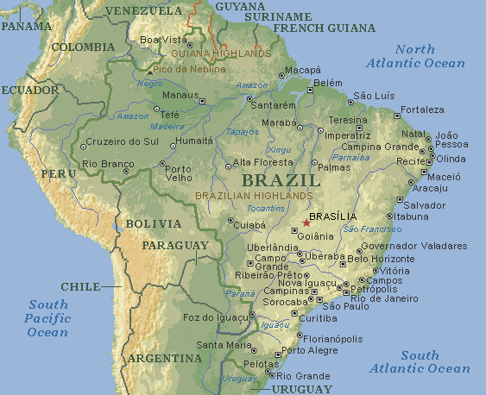
Lo stato brasiliano

Slide 2
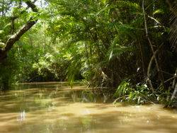
idrografia
Gran parte del territorio brasiliano è compreso nei sistemi fluviali del Rio delle Amazzoni e del Rio della Plata-Paranà.
Il Rio delle Amazzoni e sui maggiori affluenti,formano una estesa rete di navigazione interna paragonabile solo a quella del fiume Mississippi river negli Stati Uniti.

Slide 3
Il clima
Il clima del Brasile presenta marcate differenze da regione a regione.
Lungo la fascia costiera settentrionale è di tipo tropicale, con temperature mitigate dai venti oceanici portatori di umidità e una media annua delle precipitazioni di circa 1500 mm.
Lungo le coste meridionali il clima è caratterizzato da più marcate variazioni stagionali con inverni freddi e una media delle precipitazioni inferiore ai 1000 mm.
Negli altipiani centrorientali il clima è subtropicale: le temperature variano alle diverse altitudini, con marcate escursioni diurne, e si verificano spesso lunghi periodi di siccità.
Negli altipiani meridionali e occidentali le precipitazioni possono essere abbondanti, mentre nell'altopiano sudorientale, dove la densità della popolazione è particolarmente elevata, le temperature variano da subtropicali a temperate.

Slide 4
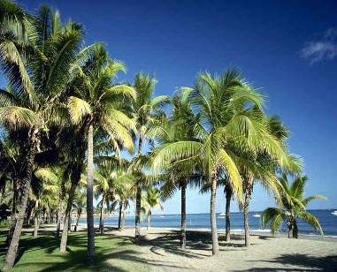
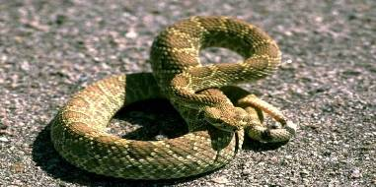
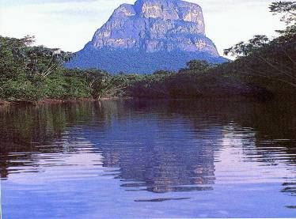
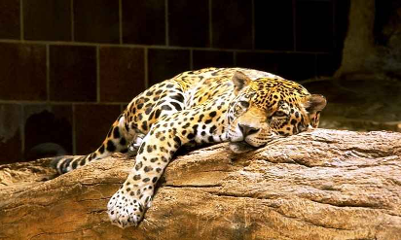
Flora e fauna
La vegetazione brasiliana è estremamente ricca e diversificata specie nel bacino amazzonico. La fauna è varia. Tra i mammiferi di grandi dimensioni ci sono il capibara il puma il giaguaro e l’ocelot.

Slide 5
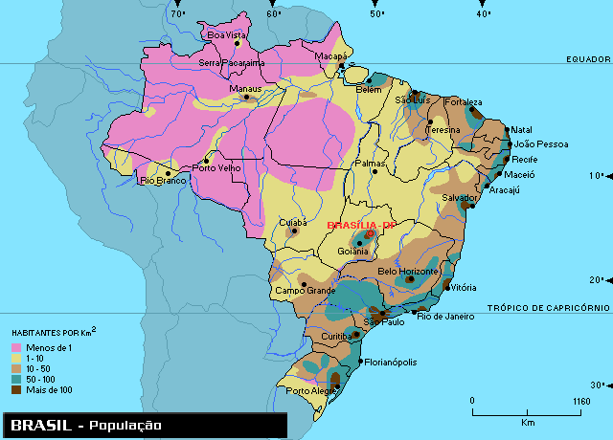
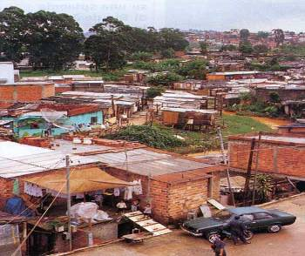
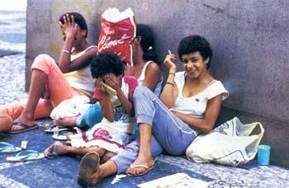
popolazione

Slide 6
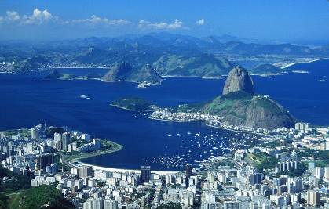
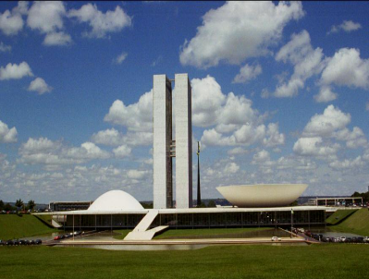
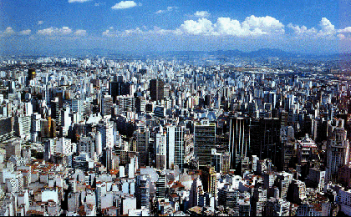
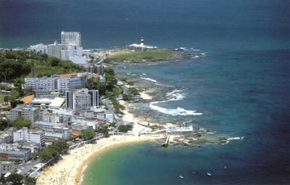
Le città principali

Slide 7
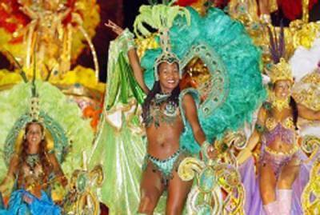

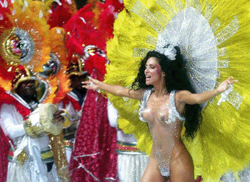
Il carnevale di rio

Slide 8
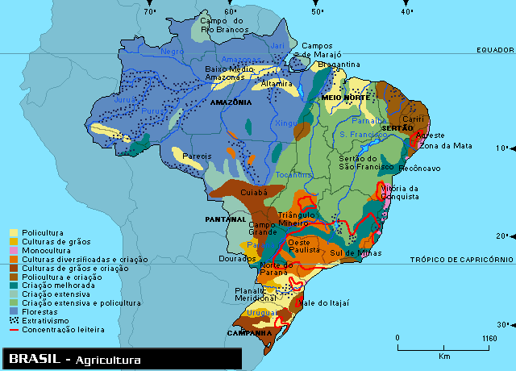
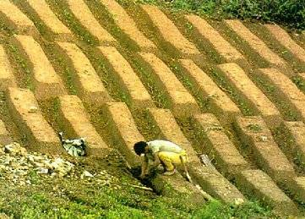
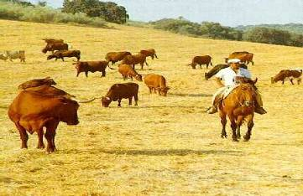
Agricoltura e allevamento

Slide 9
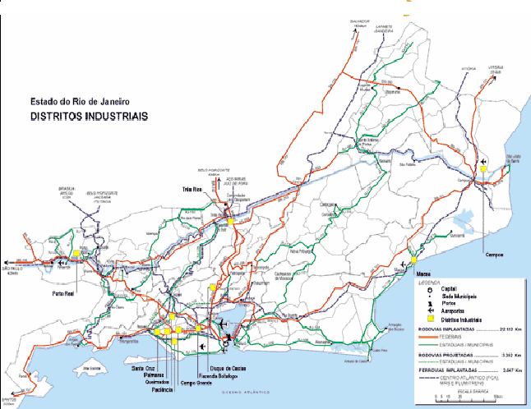
L’ industria
L’industria brasiliana è attiva nei seguenti settori:
Petrolio e petrolchimica
Produzione dell'etanolo
Generazione di energia
Gas Naturali
Energia Nucleare
Industria Automobilistica
Industria Aeronautica
Industria Aerospaziale
Informatica

Slide 10
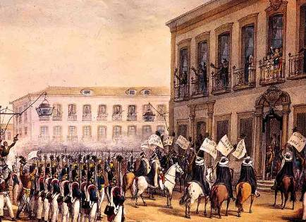
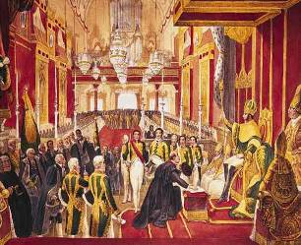
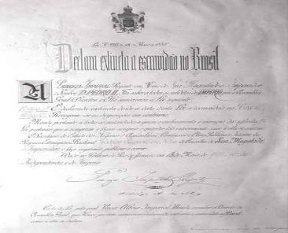
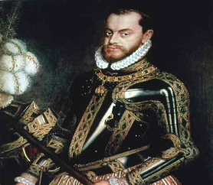
Cenni storici
Pietro I
Pietro II
Decreto della abolizione della schiavitù
Filippo II

Slide 11
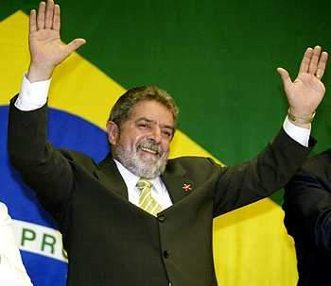
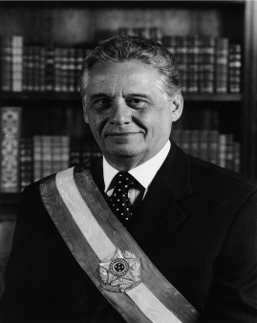
LULA
Il presidente LULA quando vinse le elezioni dopo tre tentavi nel Ottobre del 2002
Il presidente LULA che ha vinto con il 61% di voti contro il social democratico Geraldo Alckmin

